Slide 1
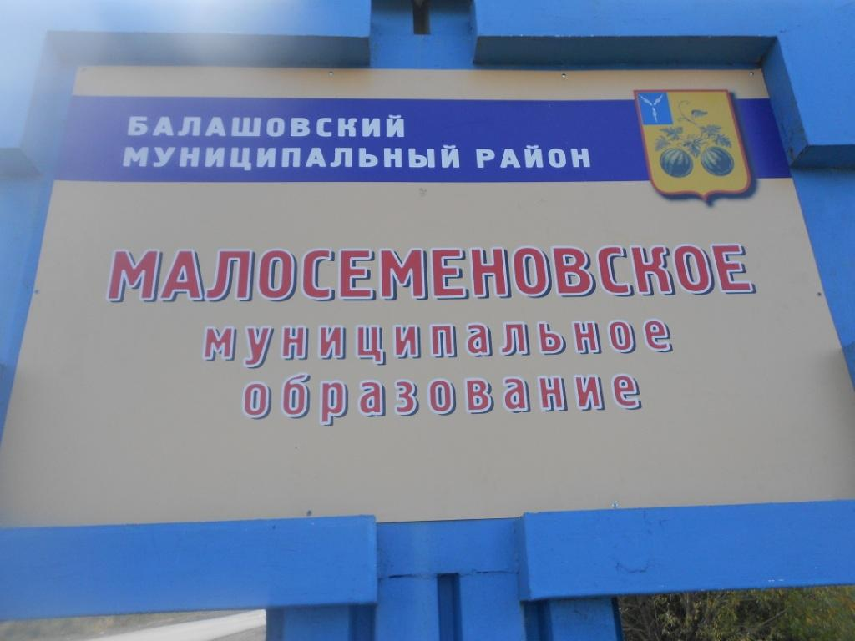
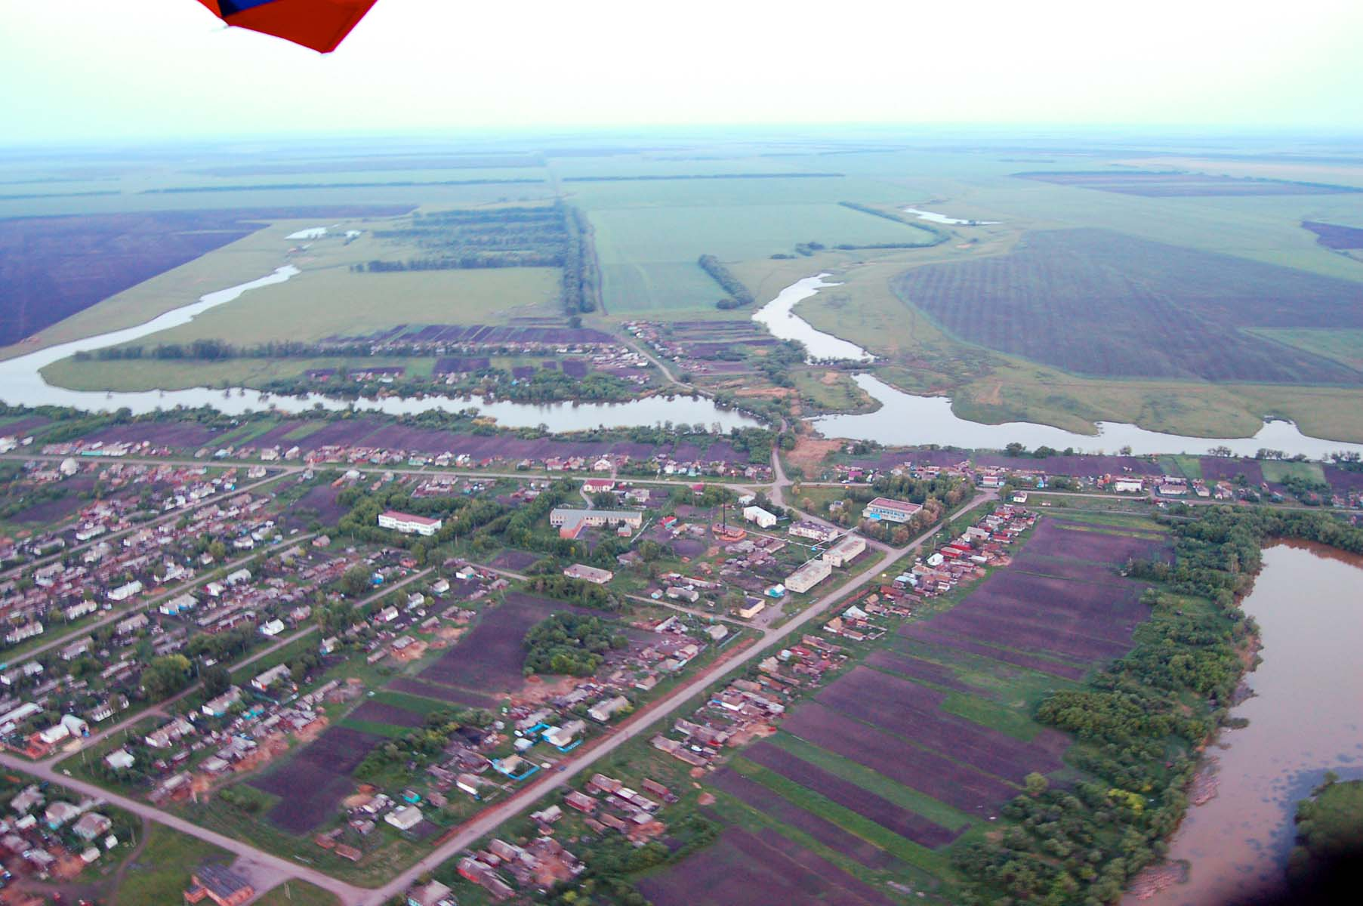
К РЕШЕНИЮ СОВЕТА МАЛОСЕМЕНОВСКОГО МУНИЦИПАЛЬНОГО ОБРАЗОВАНИЯ НА 2016 ГОД № 21/1 от 23.12.2015 г.
БЮДЖЕТ ДЛЯ ГРАЖДАН

Slide 2
Административно-территориальная характеристика
муниципального образования
В состав муниципального образования входят населенные пункты: с.Малая Семеновка, с.Гусевка, с.Березовка
Центр муниципального образования - с.Малая Семеновка .
Расстояние от центра муниципального образования до районного центра - 35 км.
Население муниципального образования насчитывает 1120 человек.
Связь с районным центром осуществляется автомобильным транспортом.

Slide 3
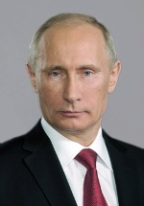
Для чего нужен «Бюджет для граждан»?
«… на всех уровнях управления следует регулярно публиковать
(размещать в сети Интернет) брошюру «Бюджет для граждан».
Это даст возможность в доступной форме информировать население о соответствующих бюджетах, планируемых и достигнутых результатах использования бюджетных средств».
Бюджетное послание Президента РФ Федеральному собрании
«О бюджетной политике в 2014-2016 годах»
Граждане – и как налогоплательщики, и как потребители общественных благ – должны быть уверены в том, что передаваемые ими в распоряжение государства средства используются прозрачно и эффективно, приносят конкретные результаты как для общества в целом, так и для каждой семьи, для каждого человека.
Что такое «Бюджет для граждан»?
Каждый житель является, с одной стороны, участником формирования бюджета (он уплачивает налоги, наполняет доходы бюджета), с другой стороны, участником исполнения бюджета.
«Бюджет для граждан» – аналитический материал, разрабатываемый в целях предоставления гражданам актуальной информации о бюджете и бюджетном процессе в формате, доступном для широкого круга неподготовленных пользователей.
«Бюджет для граждан» нацелен на получение обратной связи от граждан, которым интересны современные проблемы финансов Малосеменовского муниципального образования.

Slide 4


Что такое бюджет?
ДОХОДЫ
это поступающие в бюджет денежные средства (налоги юридических и физических лиц, административные платежи и сборы, безвозмездные поступления)
РАСХОДЫ
это выплачиваемые из бюджета денежные средства (социальные выплаты населению, содержание государственных учреждений (образование, ЖКХ, культура и другие) капитальное строительство и другие)
БЮДЖЕТ (от старонормандского bougette – кошель, сумка, кожаный мешок) – форма образования и расходования денежных средств, предназначенных для финансового обеспечения задач и функций государства и местного самоуправления
превышение доходов над расходами образует положительный остаток бюджета
ПРОФИЦИТ
если расходная часть бюджета превышает доходную, то бюджет формируется с
ДЕФИЦИТОМ
Сбалансированность бюджета по доходам и расходам – основополагающее требование, предъявляемое к органам, составляющим и утверждающим бюджет

Slide 5



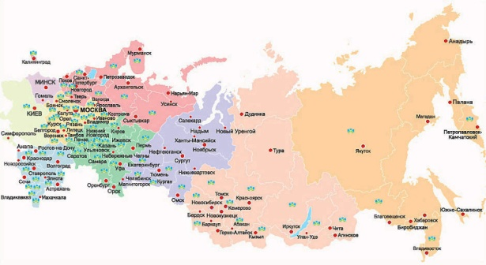
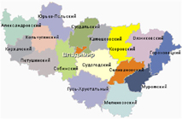
Какие бывают бюджеты?
Бюджет семьи
Бюджет организаций
Бюджеты публично-правовых образований
Российской Федерации
(федеральный бюджет, бюджеты государственных внебюджетных фондов РФ)
субъектов
Российской Федерации
(региональные бюджеты, бюджеты территориальных фондов ОМС)
муниципальных образований
(местные бюджеты)

Slide 6




Основы составления проекта бюджета поселения
Бюджетное послание Президента Российской Федерации
Прогноз социально-экономического развития МалосеменовскогоМО Балашовского МР на 2016-2018 годы
Основные направления бюджетной и налоговой политики Малосеменовского МО Балашовского МР на 2016-2018 годы
Муниципальные программы Малосеменовского МО
Составление проекта бюджета поселения

Slide 7
Бюджетный процесс
Представляет собой деятельность по составлению проекта бюджета, его рассмотрению, утверждению, исполнению, составлению отчета об исполнении и его утверждению.
СТАДИИ БЮДЖЕТНОГО ПРОЦЕССА
1. Разработка проекта бюджета
2. Рассмотрение проекта бюджета
3. Утверждение проекта бюджета
4. Исполнение бюджета
5. Рассмотрение и утверждение отчета об исполнении бюджета
Бюджетный год
Бюджетный период

Slide 8
Проект бюджета на 2016 год направлен на решение следующих ключевых задач:
1
Обеспечение сбалансированности бюджета Малосеменовского муниципального образования
2
Повышение объективности и качества бюджетного планирования и обеспечение в полной мере приоритезации структуры бюджетных расходов в целях увеличения доли средств, направляемых на развитие человеческого капитала и инфраструктуры
3
Повышение эффективности распределения бюджетных средств в целях возможности совершения бюджетного маневра, ответственного подхода к принятию новых расходных обязательств с учетом их социально-экономической значимости

Slide 9

Межбюджетные трансферты
Дотации
(от лат. «Dotatio» -дар, пожертвование)
Предоставляется без определения конкретной цели их использования
Субвенции
(от лат. «Subvenire» - приходить на помощь)
Предоставляются на финансирование «переданных» другим публично-правовым образованиям полномочий
Субсидии
(от лат. «Subsiduim» - поддержка)
Предоставляются на условиях долевого софинансирования расходов других бюджетов
Иные межбюджетные трансферты (Трансфе́рт от лат. «Transfero»-переношу,перемещаю) Предоставляются на осуществление части полномочий по решению вопросов местного значения в соответствии с заключенными соглашениями

Slide 10
Структура доходной части бюджета Малосеменовского муниципального образования на 2016 году

Slide 11
СТРУКТУРА ДОХОДОВ БЮДЖЕТА
МАЛОСЕМЕНОВСКОГО МУНИЦИПАЛЬНОГО
ОБРАЗОВАНИЯ В 2016 ГОДУ

Slide 12
Расходы бюджета МАЛОСЕМЕНОВСКОГО муниципального образования по разделам на 2016 год
Всего
2459,1 тыс.рублей
Национальная оборона 63,0 тыс. рублей
Жилищно-коммунальное хозяйство
350,6 тыс.рублей
Национальная экономика
50 тыс. рублей
Общегосударственные вопросы
1925,5 тыс. рублей
Национальная безопасность и правоохранительная деятельность
70,0 тыс. рублей

Slide 13

Дорожный фонд
Расходы на общегосударственные вопросы
На оплату расходов по всем общегосударственным вопросам Малосеменовского муниципального образования :
 | 2016 год (тыс. рублей)
Функционирование высшего должностного лица муниципального образования | 585,1
Функционирование Администрации Малосеменовского муниципального образования | 1147,5
Проведение выборов | 28,8
Другие общегосударственные вопросы | 164,1

Slide 14

Расходы бюджета на национальную оборону
На осуществление первичного воинского учета на территориях, где отсутствуют военные комиссариаты :
2016 год (тыс. рублей)
63,0

Slide 15
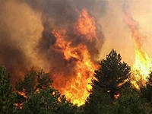
Расходы бюджета в сфере национальной безопасности и правоохранительной деятельности
Объем расходов местного бюджета по разделу «Национальная безопасность и правоохранительная деятельность» составил:
Наименование | 2016 год тыс. рублей
Муниципальная программа «Обеспечение первичных мер пожарной безопасности на территории Малосеменовского муниципального образования на 2016г.» | 70,0

Slide 16
Дорожный фонд
Национальная экономика
На проведение мероприятий по землеустройству и землепользованию
2016 год (тыс. рублей)
50,0

Slide 17
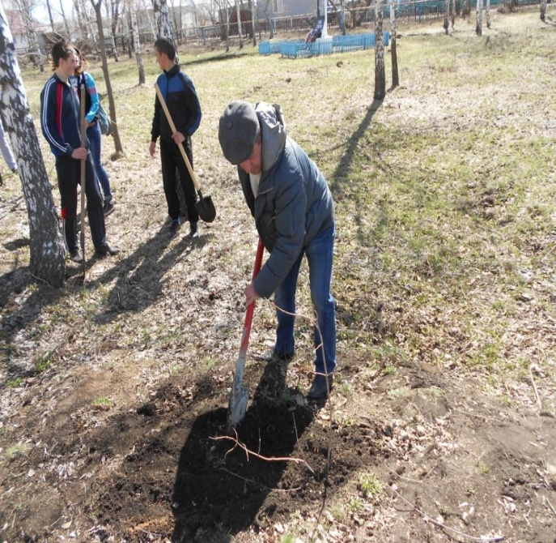
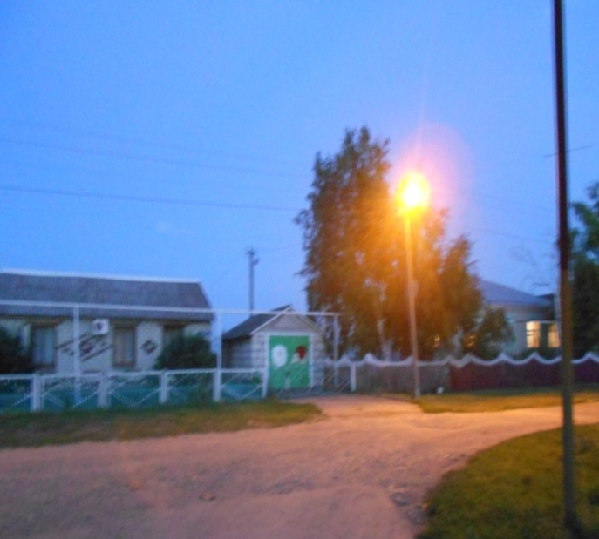
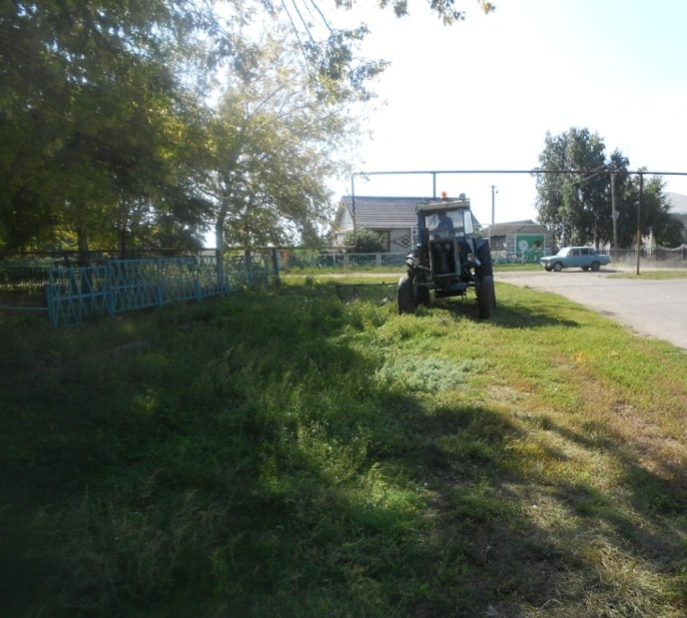
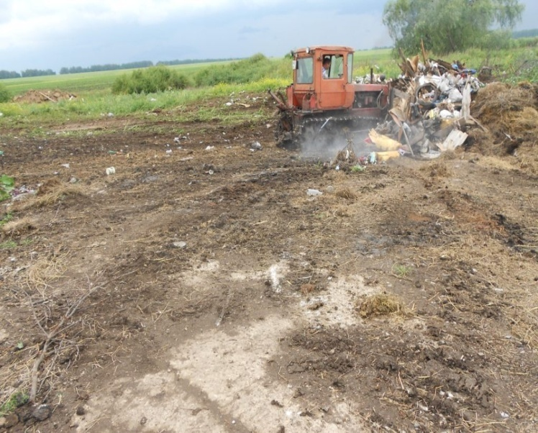
Расходы на жилищно-коммунальное хозяйство
 | 2016 год (тыс. рублей)
Уличное освещение | 80,0
Организация ритуальных услуг и содержание мест захоронения | 20,0
Организация сбора и вывоза бытовых отходов и мусора | 121,8
Озеленение территории поселения | 108,8
Прочие мероприятия по благоустройству поселений | 20,0

Slide 18
Муниципальные программы Малосеменовского муниципального образования
Муниципальная программа – это документ, определяющий цель, задачи, результаты, основные направления и инструменты государственной политики, направленные на достижение целей и реализацию государственных приоритетов.

Slide 19



Перечень муниципальных программ
№ п/п | Наименование муниципальной программы
1 | Муниципальная программа «Развитие и поддержка малого и среднего предпринимательства в Малосеменовском муниципальном образовании на 2014-2017 годы »
2 | Муниципальная программа «Обеспечение первичных мер пожарной безопасности Малосеменовского муниципального образования на 2014-2016 годы»

Slide 20
Объемы бюджетных ассигнований на реализацию муниципальных программ
№ п/п | Наименование муниципальной программы | Сумма (тыс.руб.)
1 | Муниципальная программа «Развитие и поддержка малого и среднего предпринимательства в Малосеменовском муниципальном образовании на 2014-2017 годы» | 5,0
2 | Муниципальная программа «Обеспечение первичных мер пожарной безопасности Малосеменовского муниципального образования на 2014-2016 годы» | 70,0

Slide 21
Контактная информация и обратная связь
Информация подготовлена администрацией Малосеменовского муниципального образования
Наш адрес: 412352, Саратовская обл., Балашовский р-н, с. Малая Семеновка, ул. Ленина, д.2
Телефон: (84545)7-25-25
Адрес электронной почты: admmalsem@mail.ru
Сайт администрации: http://www.baladmin.ru (ссылка муниципальное образование – Малосеменовское МО)

Slide 22
Благодарим за внимание!

